Slide 1


CASAL ESTIU 2026 Escola del Parc
Del 29 de Juny al 24 Juliol

Slide 2


Qui som?
El Globus és una entitat infantil i juvenil d'educació en el lleure, sense ànim de lucre, que es va crear l'any 1984. Eduquem a través d'activitats lúdiques i fomentant un seguit de valors que creiem importants dins la dinàmica del conjunt de la nostra societat, tals com:
- L‘Amistat - Tolerància
- Companyerisme - Respecte per la diversitat
- Convivència - Natura i el nostre entorn
- Cooperació
+info: info@elglobus.cat; insta: elglobusprat

Slide 3
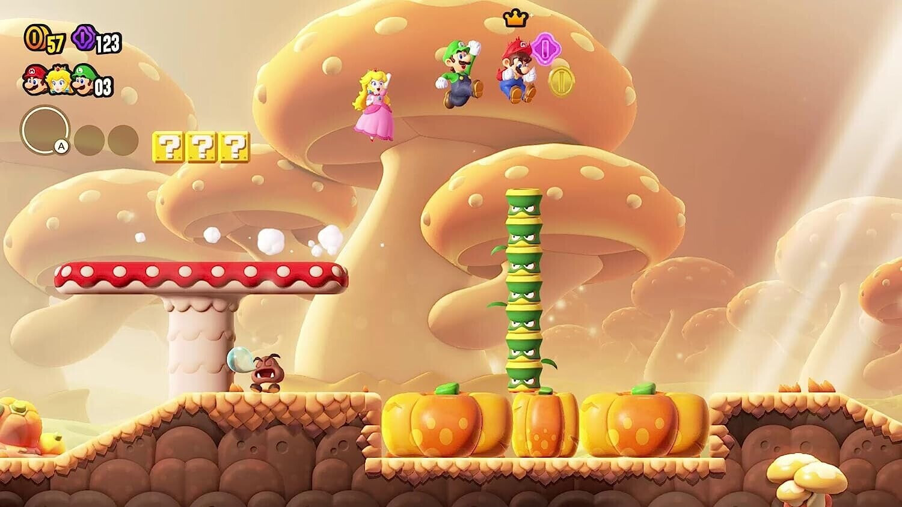
CENTRE D’INTERÈS: SÚPER GLOBUS MARIO EDITION
Benvinguts al casal d’estiu Súper Globus: Mario Edition, on el Regne del Bolet cobra vida amb colors, aventures i reptes que faran bategar el cor.
Aquest estiu, els infants es convertiran en veritables herois i heroïnes, corrent per boscos, saltant sobre ponts, nedant a la piscina i explorant la platja en missions plenes d’emoció.
Hauran de superar proves i gimcanes per aconseguir les monedes del món Xampinyó i, amb coratge i enginy, alliberar la Princesa Peach i els Toads del malvat Bowser.
Un estiu ple d’emocions, rialles i aprenentatges, on divertir-se junts i créixer com a grup és el veritable poder estrella. ⭐🍄🎮

Slide 4



Informació General:
-Lloc: Escola del Parc.
-Hora esmorzar: Serà entre les 11:15h i 11:45h
-Entrades Casal: L’entrada s'efectuarà per la porta que dona accés a la pista de futbol (avinguda del canal). L'entrada dels infants es farà esglaonadament per grups el primer dia. No hi haurà servei d’acollida.
-Sortides Casal: Cada grup sortirà individualment i en ordre per on s’ha efectuat l’entrada.
-Entrega de papers: En cas d’entregar algun paper necessari, l’horari de secretaria serà de 9h a 13h(entrada principal de l’escola). També es pot posar el paper a la motxilla de l’infant i que ell li entregui al monitor/a.
*En cap cas es permetrà l’entrada al recinte a cap familiar si no es per un cas específic.

Slide 5
Horaris:
8:55h a 9:10h: Entrada al Casal
9:00h a 11h: Primera activitat
11:15h a 11:45h: Esmorzar
12:00h a 13:50h: Segona activitat
13:55h a 14:00h: Sortida Casal
14:00h a 15:30h: Menjador

Slide 6

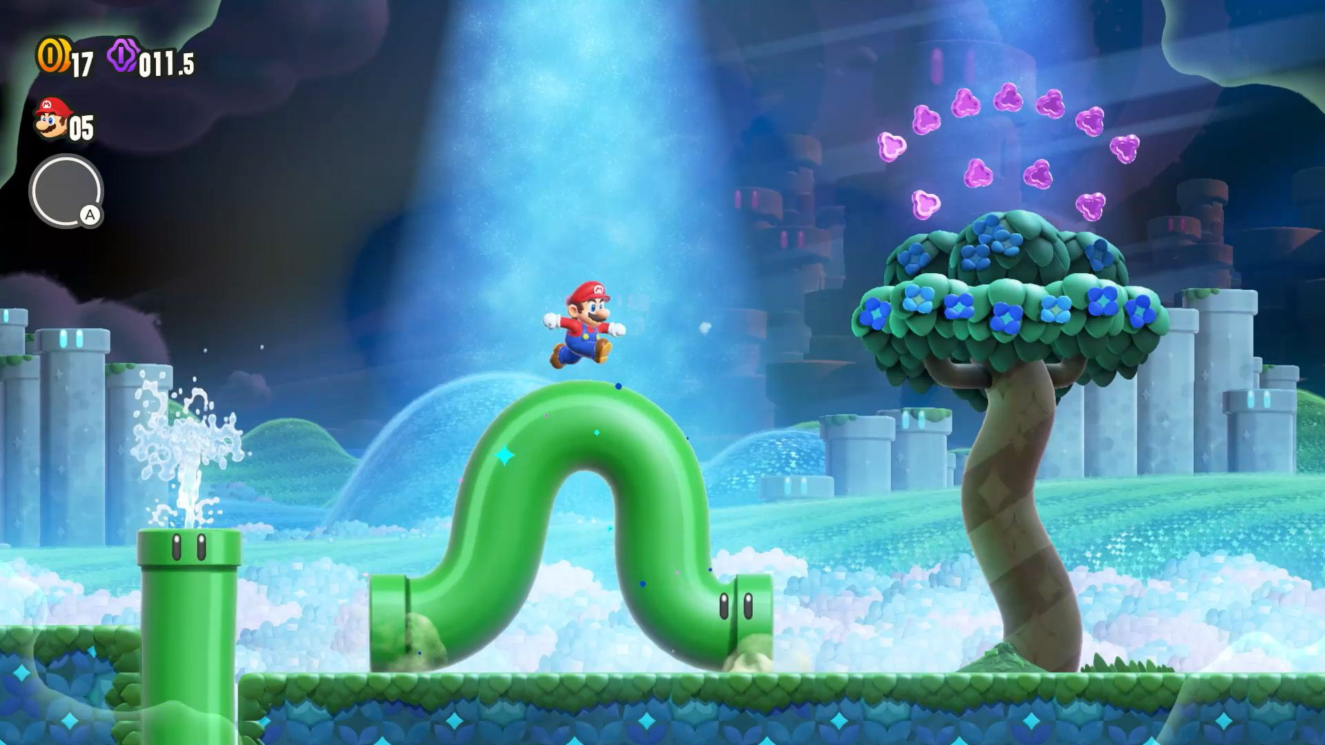
Menjador:
Aquest any tornem a contractar l’empresa de càtering Fundació Rubricatus “Es bó”, amb sede al Prat de Llobregat.
Els seus menús que segueixen les pautes de la nostra dieta mediterrània, sans i equilibrats, elaborats per dietistes especialitzats.

Slide 7
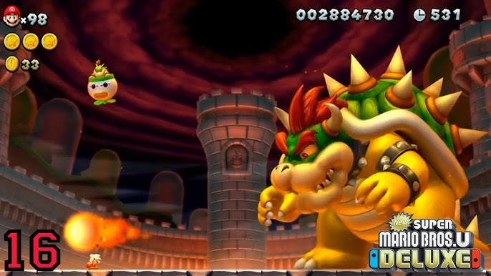
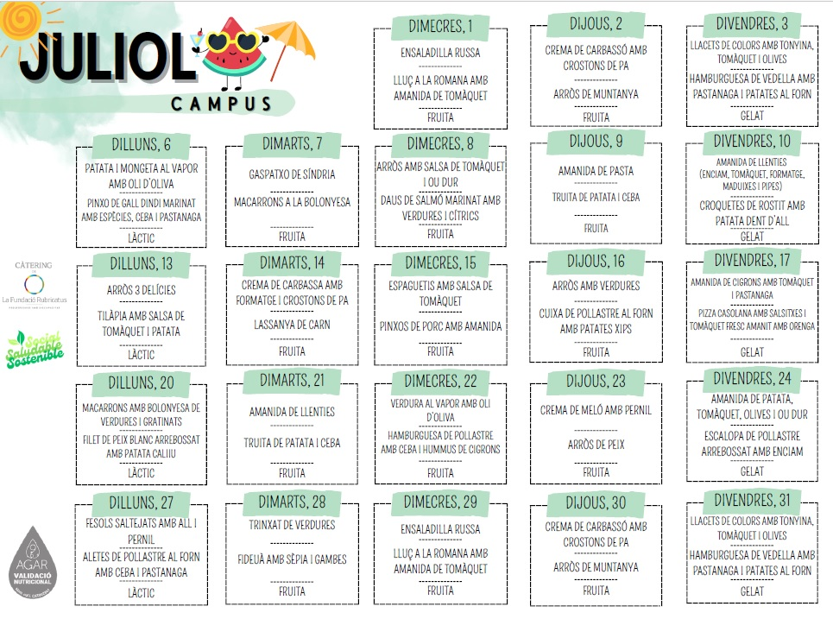
Menú:

Slide 8
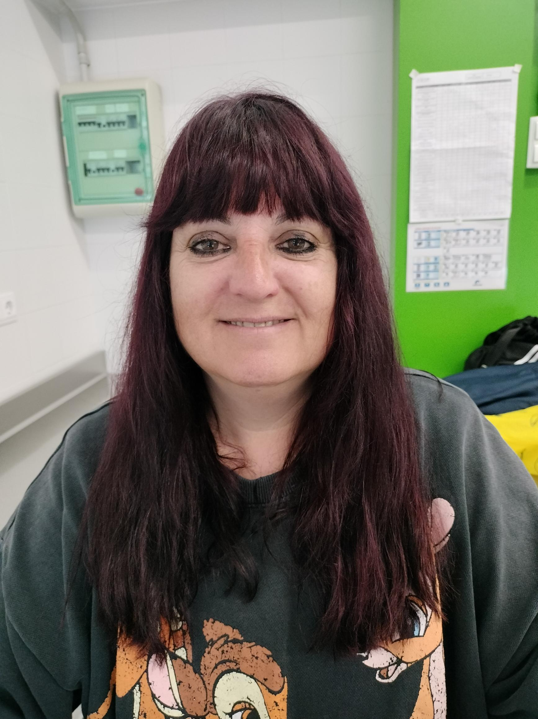
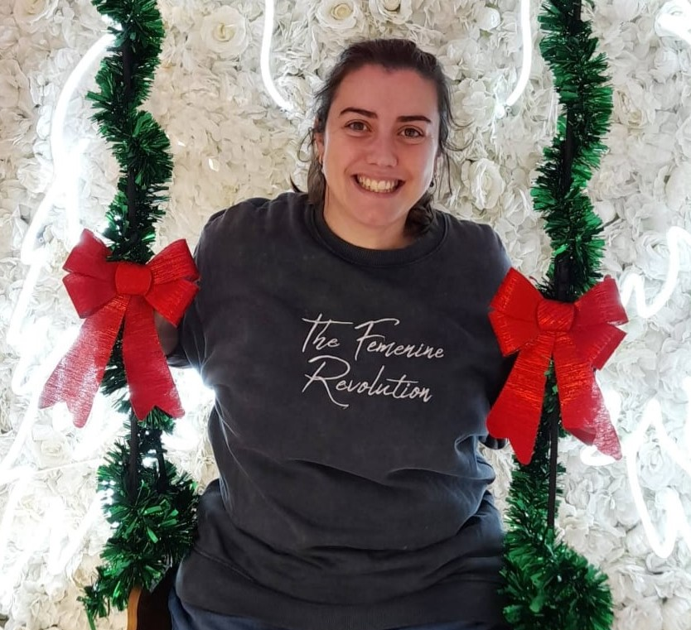
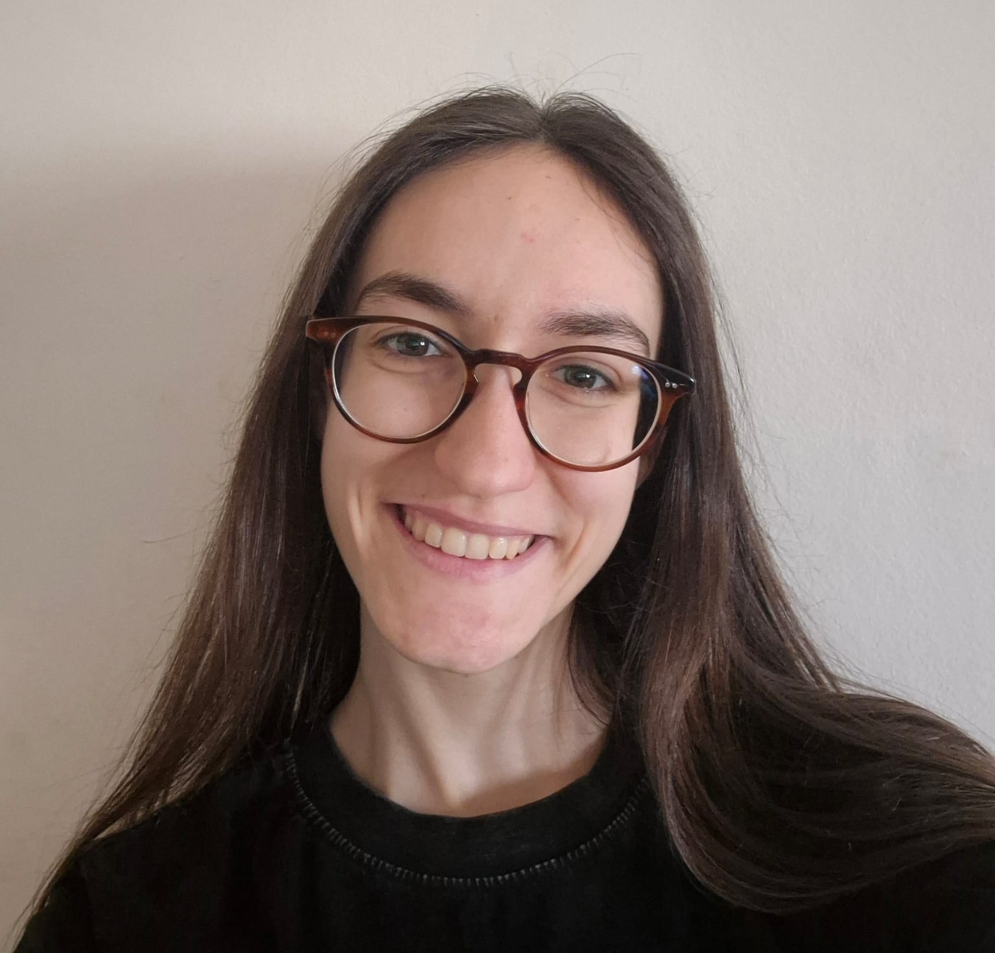
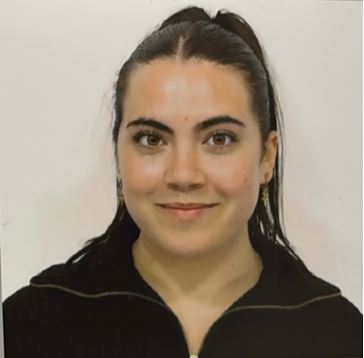
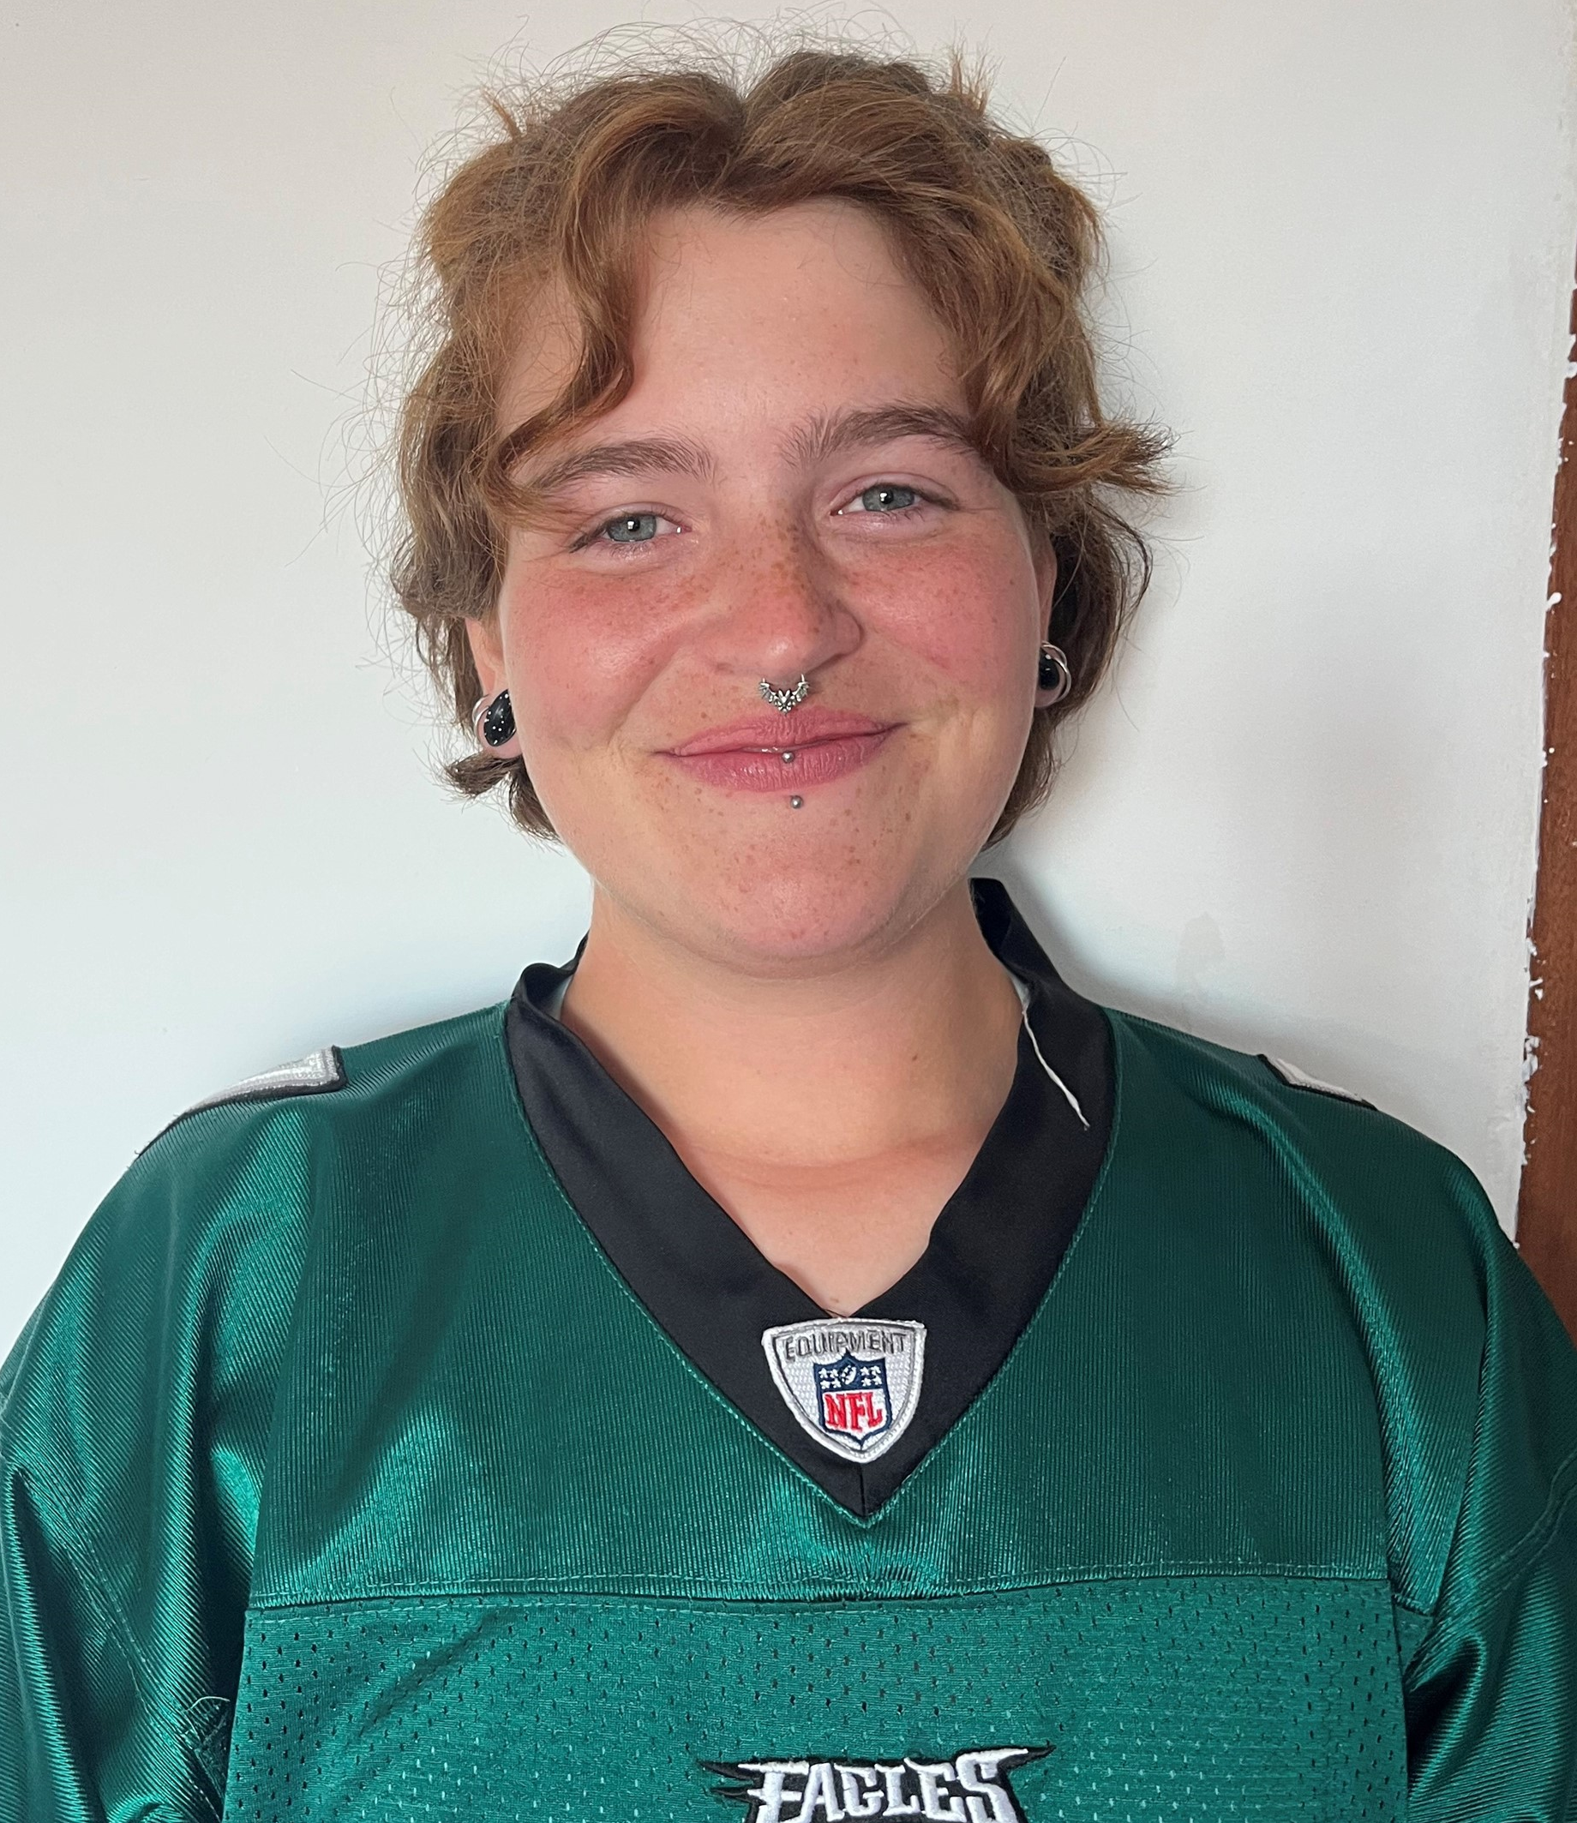
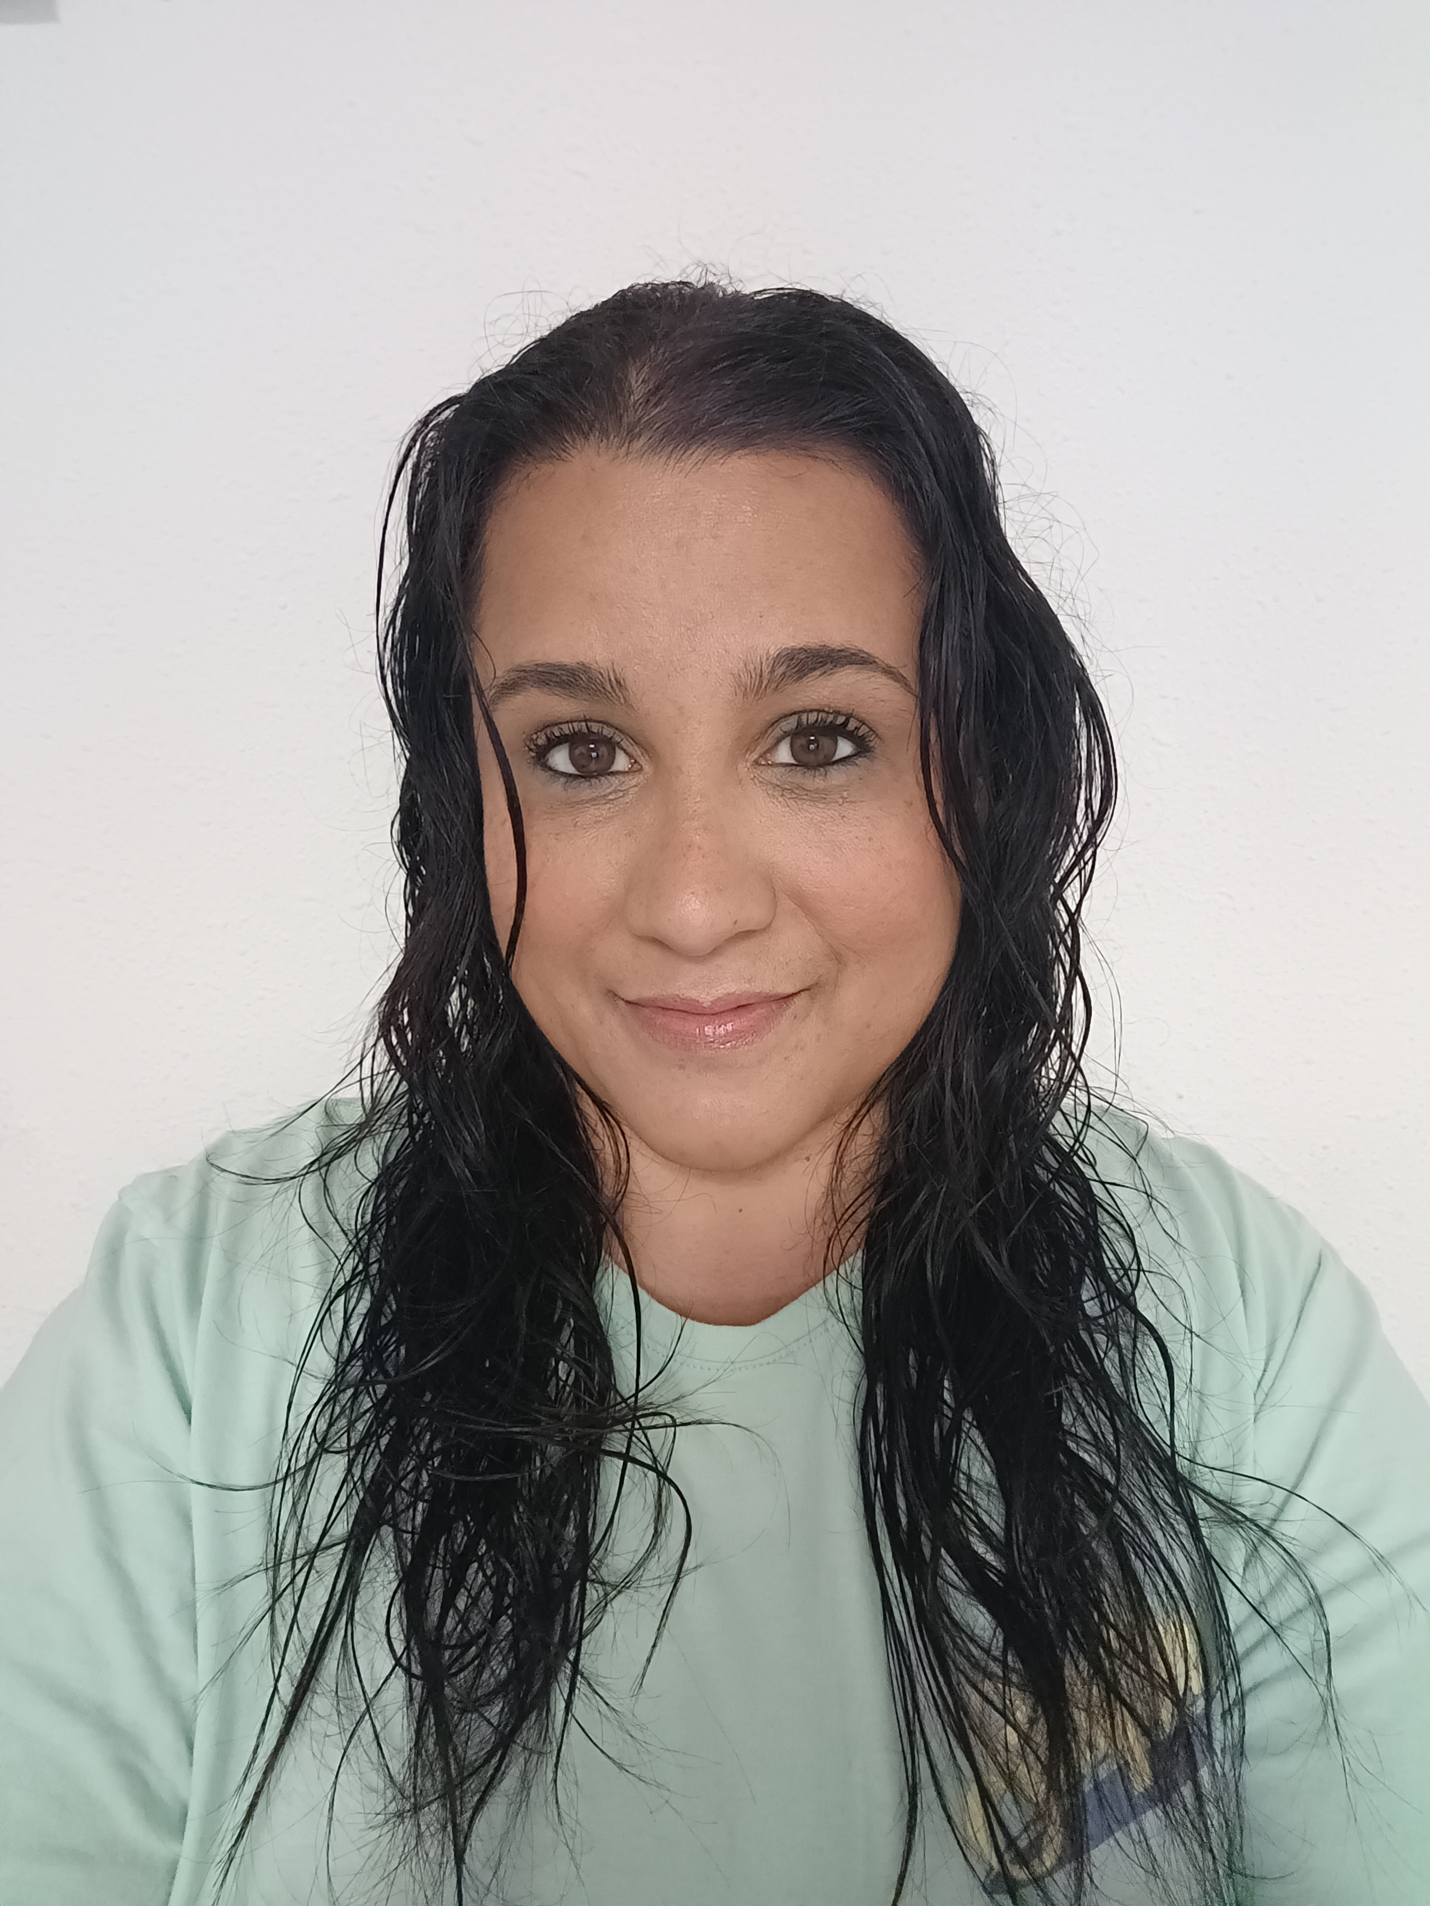
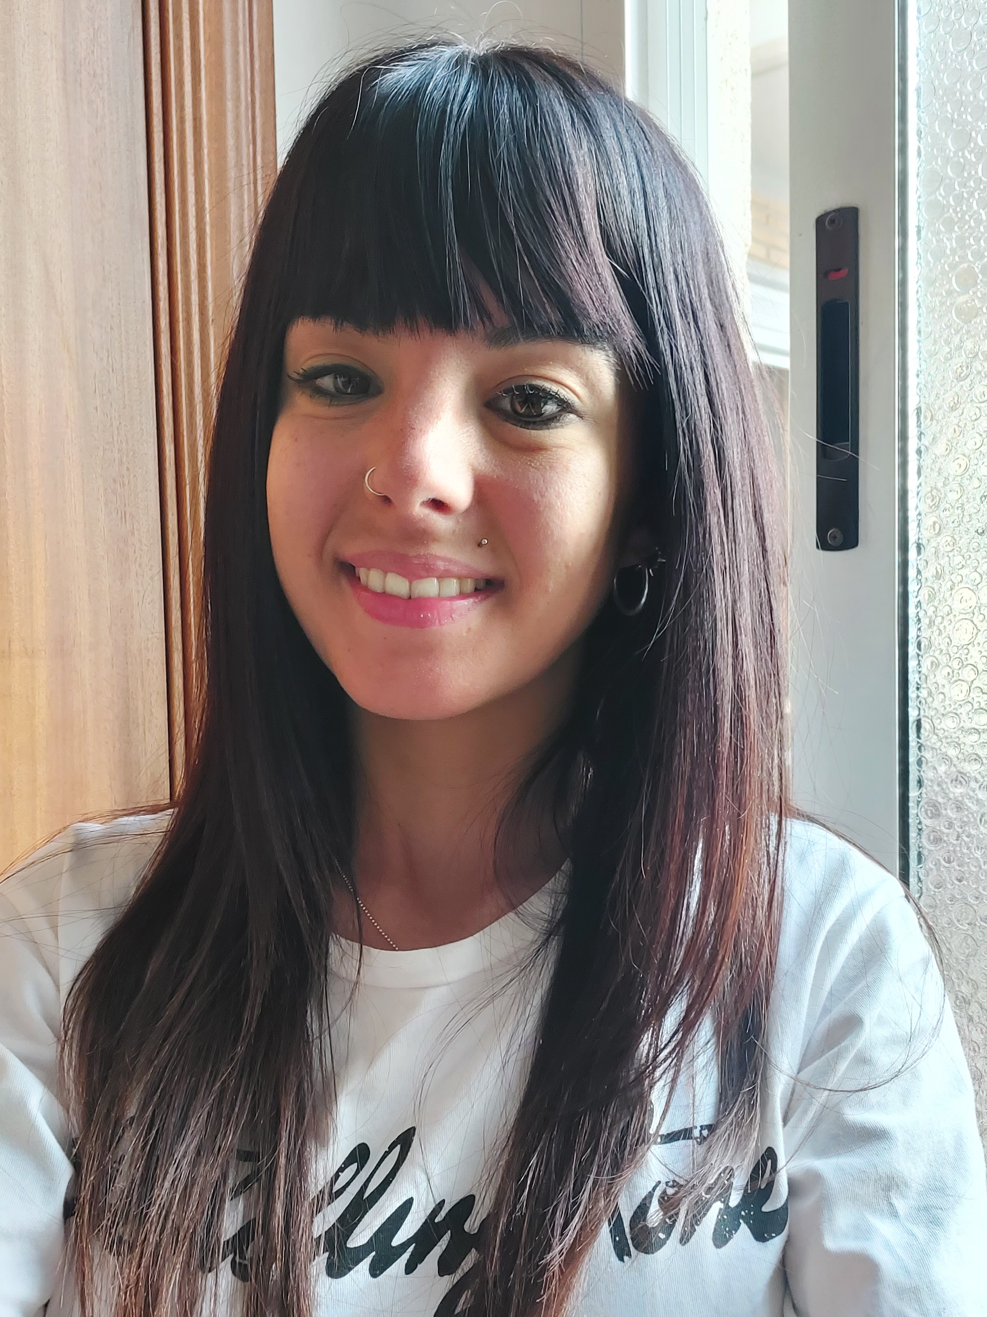
Equip de monitors/es
Eva
Referent d’EI3-EI4
Laura
Referent d’EI5-1er
Luna
Referent de 2n-3er
Judith
Referent de 4rt-5è
Tesla
Referent de 6è -ESO
Sonia
Monitora/ Referent
Raquel
Responsable/Coordinadora

Slide 9
Excursions:
1a Setmana EI3 a 3er : Basses de Sant Oleguer.
4rt-5è : Piscina Pell
6è-Eso : Piscina Can Mercader.
2a Setmana EI3 a 5è : Inflables de terra.
6è-ESO : Tibidabo.
3a Setmana EI3 a 3er : Basses de Sant Oleguer.
4rt a ESO : Illa Fantasia.
4a Setmana EI3 a 3er: Basses de Sant Oleguer.
4rt a ESO : Platja del Prat.
Tots inflables d’aigua

Slide 10
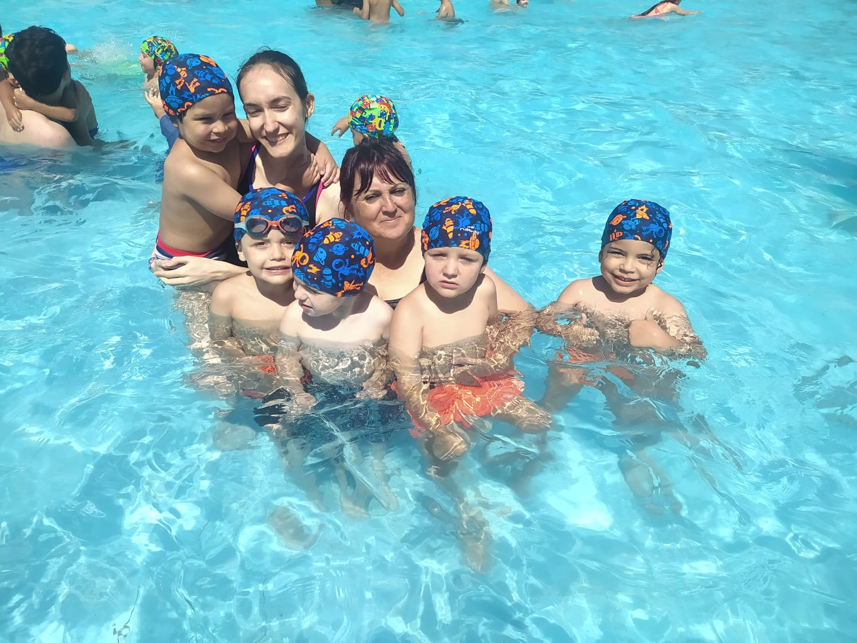
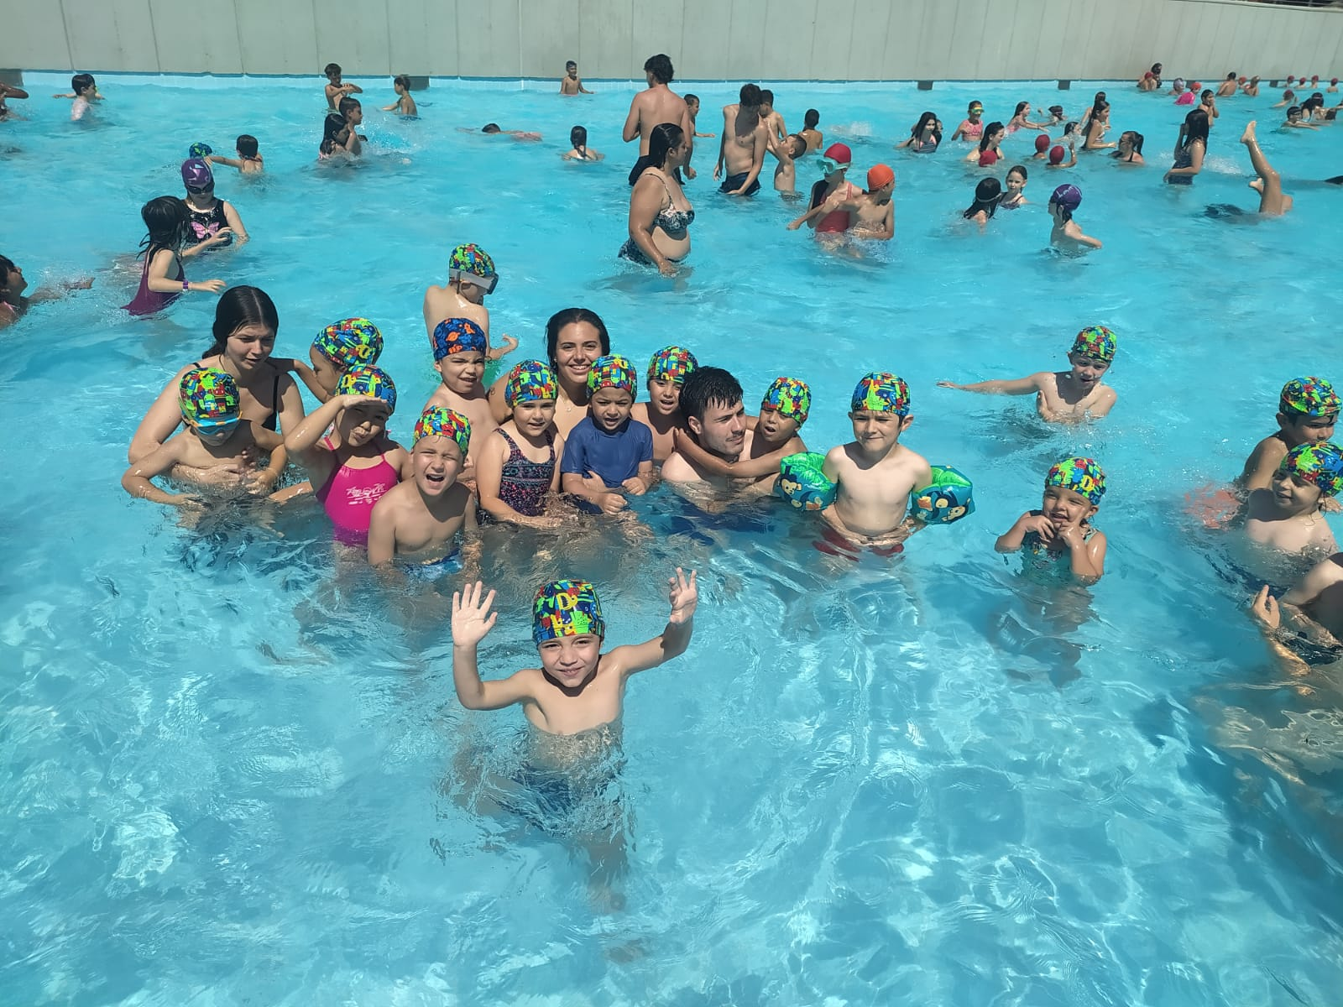
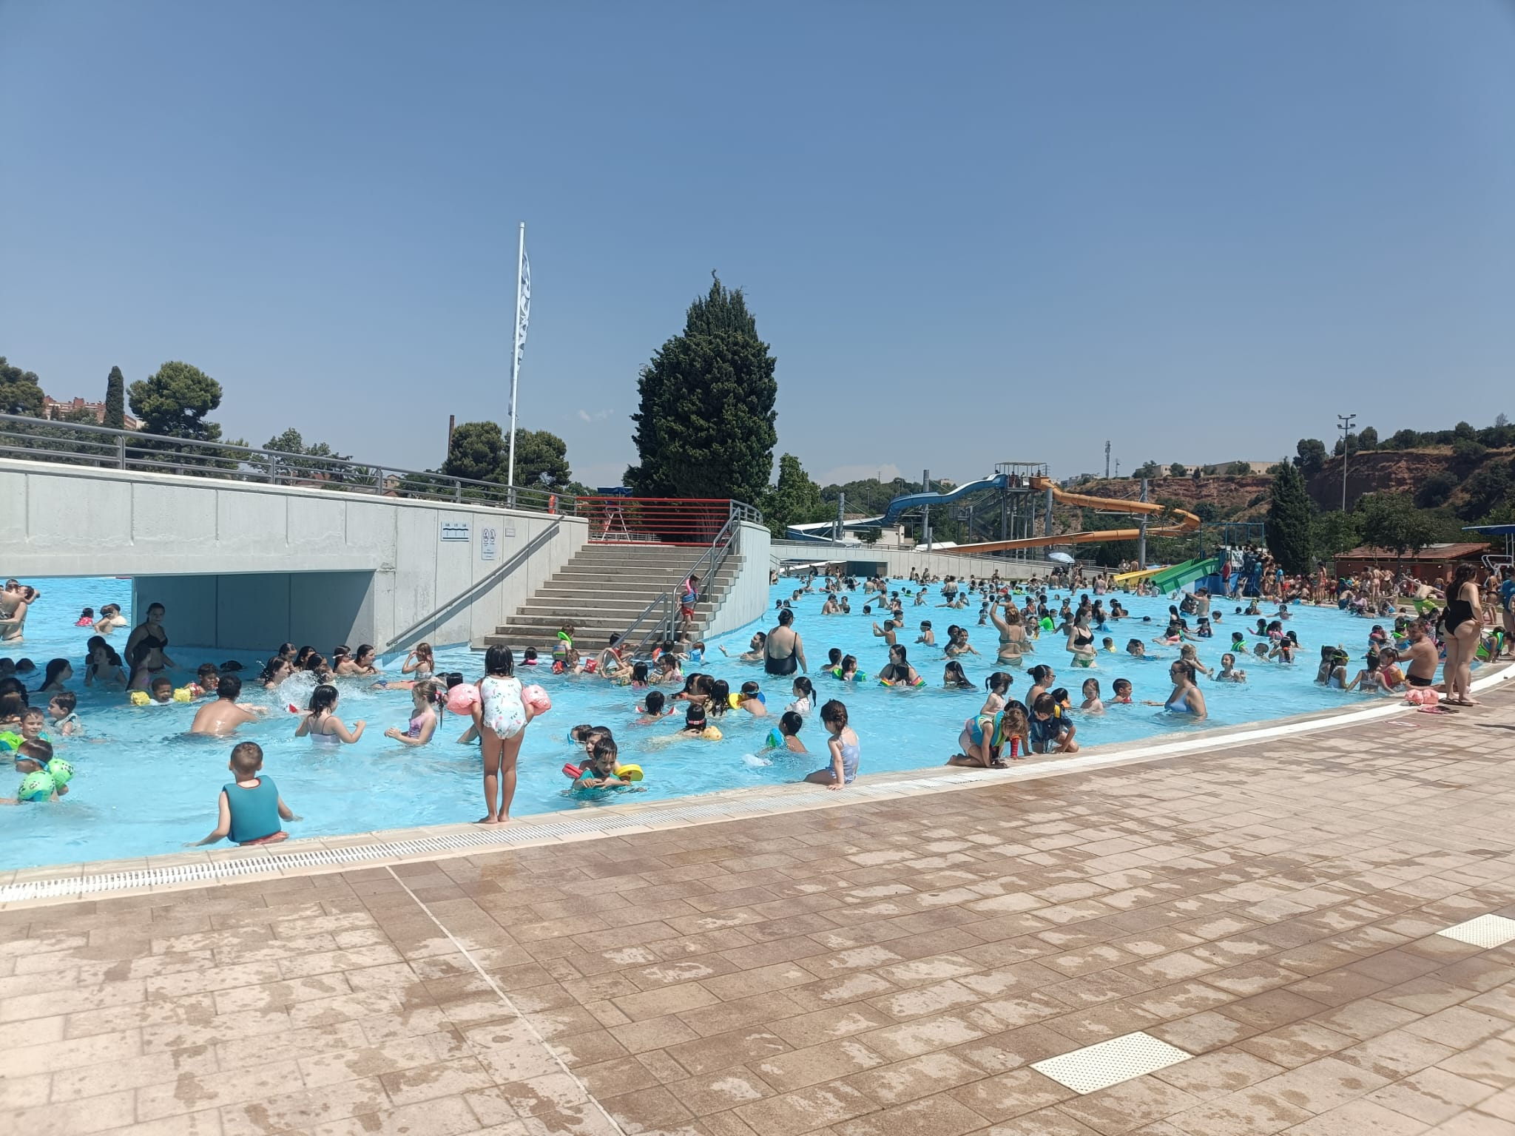
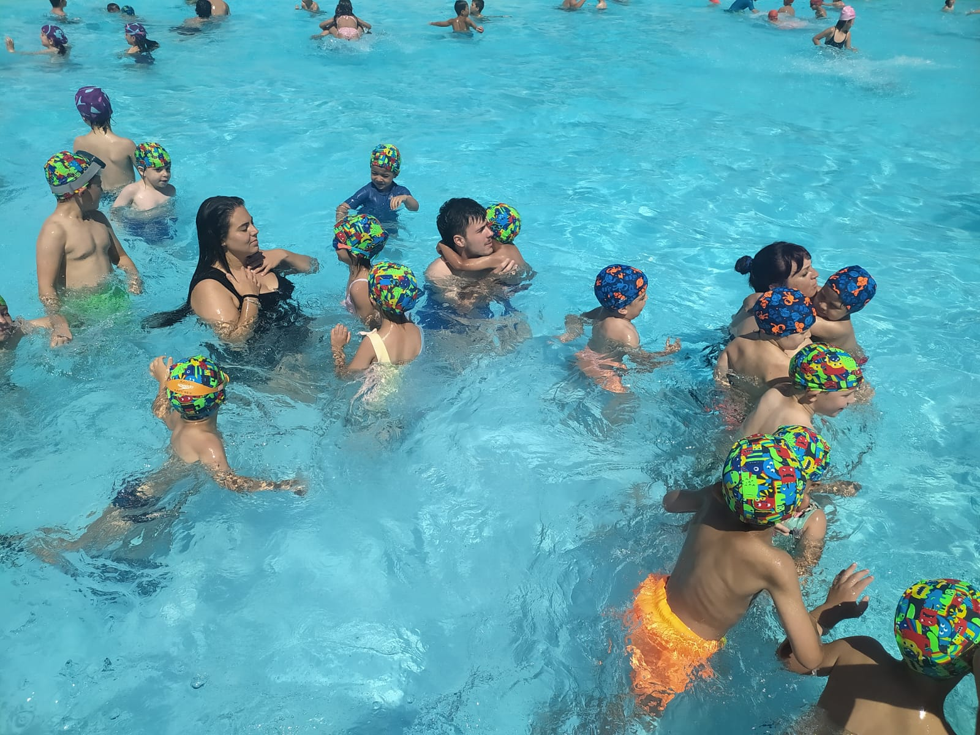
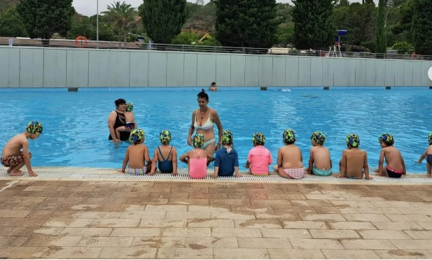
Piscina Basses San Oleguer
Ei3-Ei4
Ei5-1er
2n-3er

Slide 11
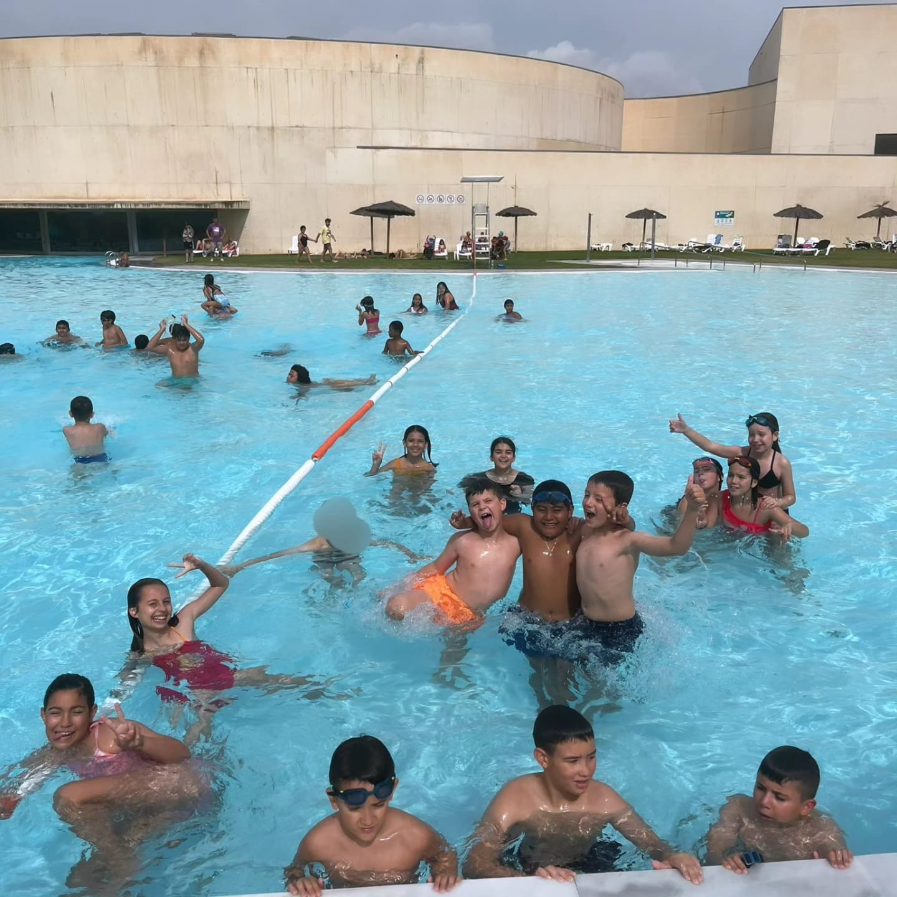
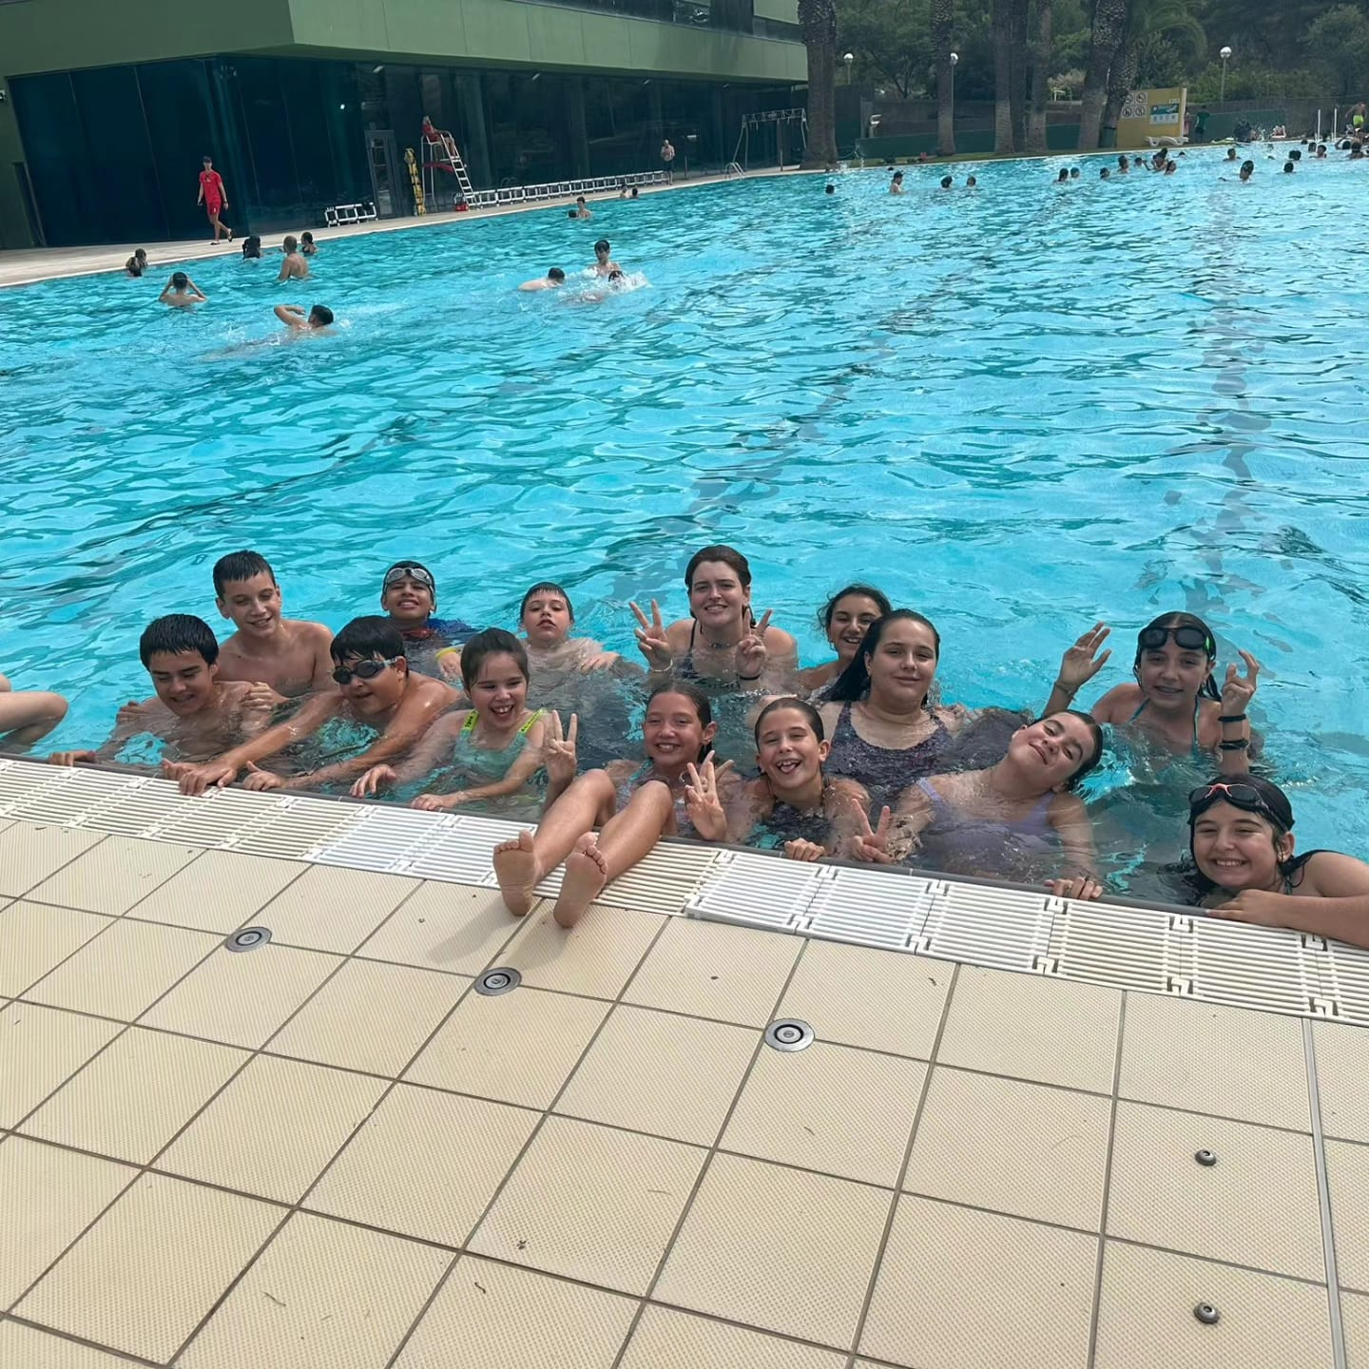
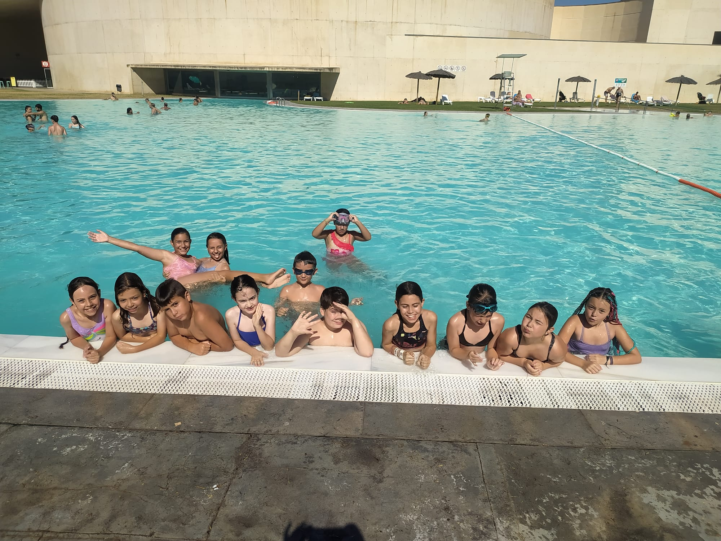
Piscines Pell i Can Mercader
4rt-5è
6è-ESO

Slide 12
SORTIDES, GIMCANES, AIGUA I JOCS A L’AIRE LLIURE.
Els grups de grans sortiran més dies a les platges, parcs, Barcelona....
Els petits també sortiran a parcs de la ciutat i aniran a la ludoteca del Globus, així com a fer tallers de cuina.
Apart de les sortides, els infants gaudiran d’activitats súper refrescants d’aigua, activitats a l’aire lliure, tallers... dins de la programació del casal.
L’últim dia gaudirem d’una SÚPER FESTA FINAL amb jocs d’aigua, piscines per als més petis, inflables per als més grans i discoteca per a tots/es!
* Penjarem el calendari a la web del Globus i anirem informant si hi ha novetats

Slide 13
DOCUMENTACIO QUE CAL PORTAR ABANS DE COMENÇAR EL CASAL D’ESTIU:
* Fotocòpia targeta sanitària .
* Fotocòpia carnet vacunació al dia o en cas contrari document de declaració responsable i exempció de responsabilitat ( demanar a l’entitat).
* Inscripció signada ( no escanejada , no firma digital).
- En cas de necessitar medicació, cal portar l’informe mèdic, la recepta i l’autorització signada ( en cap cas donarem cap medicació sense els documents acreditatius).

Slide 14
Recordeu que:
Cal portar la roba marcada amb el nom els infants petits. Cal portar una motxilla còmoda els dies d’excursió. Cal portar roba vella durant tot el casal. Cal portar gorra, crema solar i aigua tots els dies. Els que porteu ulleres, cal que les porteu ben lligades amb una cordeta. Cal portar roll on o Spray per als mosquits. No es poden portar diners, telèfons, tablets, joguines o similars. (L’entitat no es farà responsable de danys o pèrdues).
Us agraïm la vostra col·laboració @ info@elglobus.cat ⊕ www.elglobus.cat
📞 661 068 580

